Slide 1
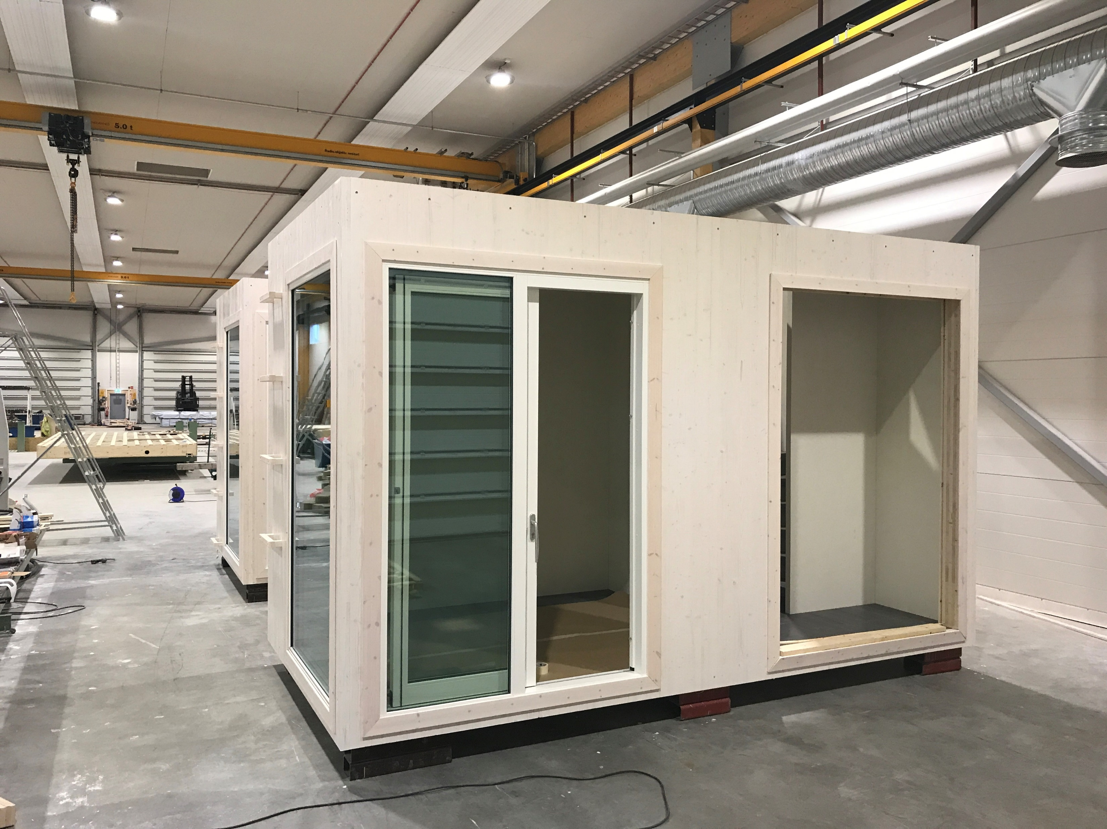
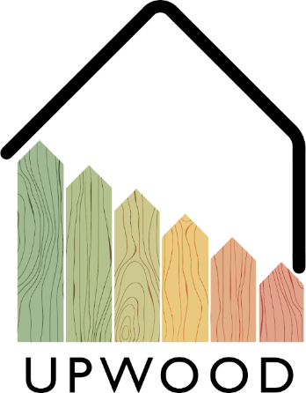
02-4 / LU3: CONSTRUCCIÓN, RENOVACIÓN Y DECONSTRUCCIÓN DE MADERA
EL USO DE PRODUCTOS DE CONSTRUCCIÓN

Slide 2
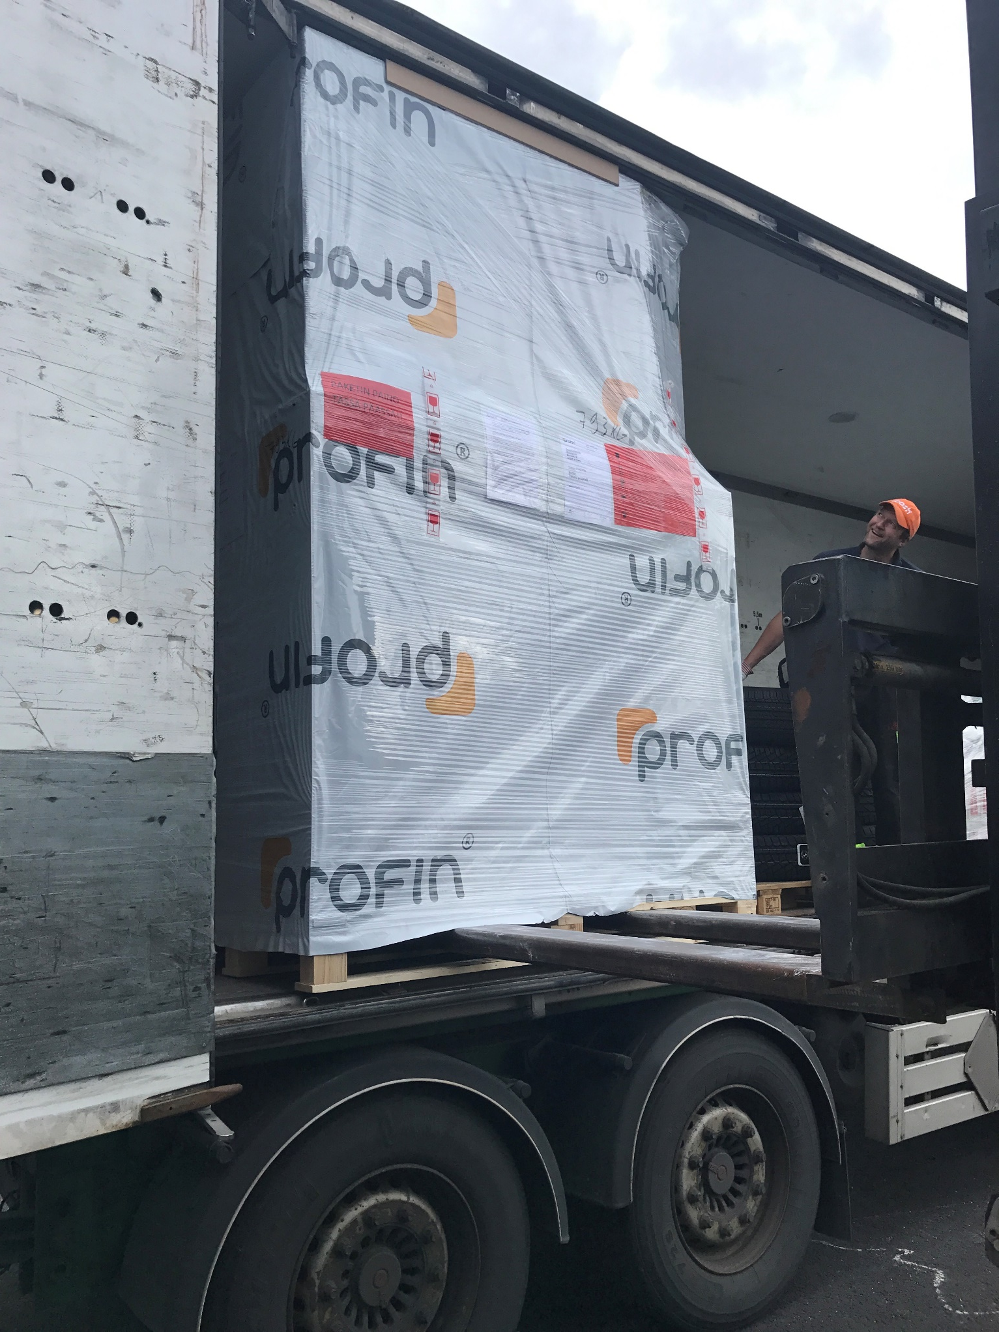
RESUMEN DE LA PRESENTACIÓN
Temas tratados
Aprobación del producto
Etiquetas ecológicas
Selección el producto
Puertas
Ventanas
Calidad de instalación
Beneficios
Elementos modulares
Preguntas frecuentes

Slide 3
Un producto de construcción es un producto que está firmemente integrado en edificios, como un elemento de hormigón, una ventana, una estructura de acero o un elemento de madera.
La conformidad de los productos de construcción se indica mediante el marcado CE si el producto entra dentro del alcance de una norma de producto armonizada o si el fabricante ha solicitado la Evaluación Técnica Europea.
Los productos de construcción deben ser seguros y estar de acuerdo con los principios del desarrollo sostenible y no deben ser nocivos para la salud.
Aprobación del producto
3

Slide 4
Se deben utilizar etiquetas ecológicas para identificar y elegir un producto respetuoso con el medio ambiente.
Las etiquetas ecológicas más comunes en los países nórdicos son la etiqueta Swan y la etiqueta Ecolabel de la UE.
Las marcas anteriores se diferencian de muchas otras marcas por establecer requisitos estrictos y absolutos para la fabricación, así como por considerar el ciclo de vida completo del producto y su impacto ambiental.
Etiquetas ecológicas

Slide 5
Seleccionar el producto
Aspectos a considerar al elegir productos de construcción
Dimensionado
Valor de U
Seguridad contra incendios
Aislamiento acústico
Protección contra la intemperie y los rayos UV
Fijación
Sellando
Aislamiento térmico
Costura
Posibles instalaciones adicionales
Seguridad en uso
Vida Útil
Mantenimiento durante el periodo operativo
5

Slide 6
Las puertas están hechas de madera contrachapada, así como de placas de presión de diferentes grados, que reaccionan solo ligeramente a las fluctuaciones de la humedad y la temperatura del aire.
Se requieren puertas para resistencia al fuego, liberación de calor (valor U) y aislamiento acústico (valor dB).
Las puertas de los balcones tienen un revestimiento de aluminio más común en el exterior, este producto también se llama puerta de paisaje.
La puerta incluye una hoja, un marco de puerta y cualquier parte circundante de estructura de marco similar, así como bisagras, cerraduras y otros accesorios y sellos.
La puerta interior es una puerta (puerta intermedia o entrepiso) que se instala en el interior del edificio.
Una puerta exterior es una puerta en la fachada de un edificio que conduce desde el exterior al interior del edificio. Una puerta con ventana es una puerta exterior con una abertura de vidrio.
Producto de construcción
PUERTAS
6

Slide 7
Al instalar una ventana, se requiere especial cuidado al cubrir el espacio entre el marco de la ventana y la pared y al hacer la conexión entre el marco y la cámara de aire.
Las ventanas nuevas convencionales tienen 3-4 vidrios, las mejores ventanas suelen tener 4 vidrios, así como una película selectiva, además de aislante térmico entre los vidrios.
Tipos de ventanas estandarizados:
MS - Ventana de 2 cristales que se abre
MSU - Ventana de entrada y salida de 2 cristales
MSK - Ventana de apertura de 3 cristales.
MSE - Ventana abatible de 2 marcos y 3 vidrios
MS2E - Ventana retráctil de 2 marcos y 4 cristales.
MEK - Ventana fija acristalada con un elemento fijo de vidrio macizo.
SE - Ventana abatible de un solo marco acristalada con vidrio macizo de 2 o 3 hojas.
DK: ventana giratoria inclinada, p. Ej., Ventana oscilobatiente con bisagras laterales, se puede abrir tanto vertical como horizontalmente.
Producto de construcción
VENTANAS
7

Slide 8
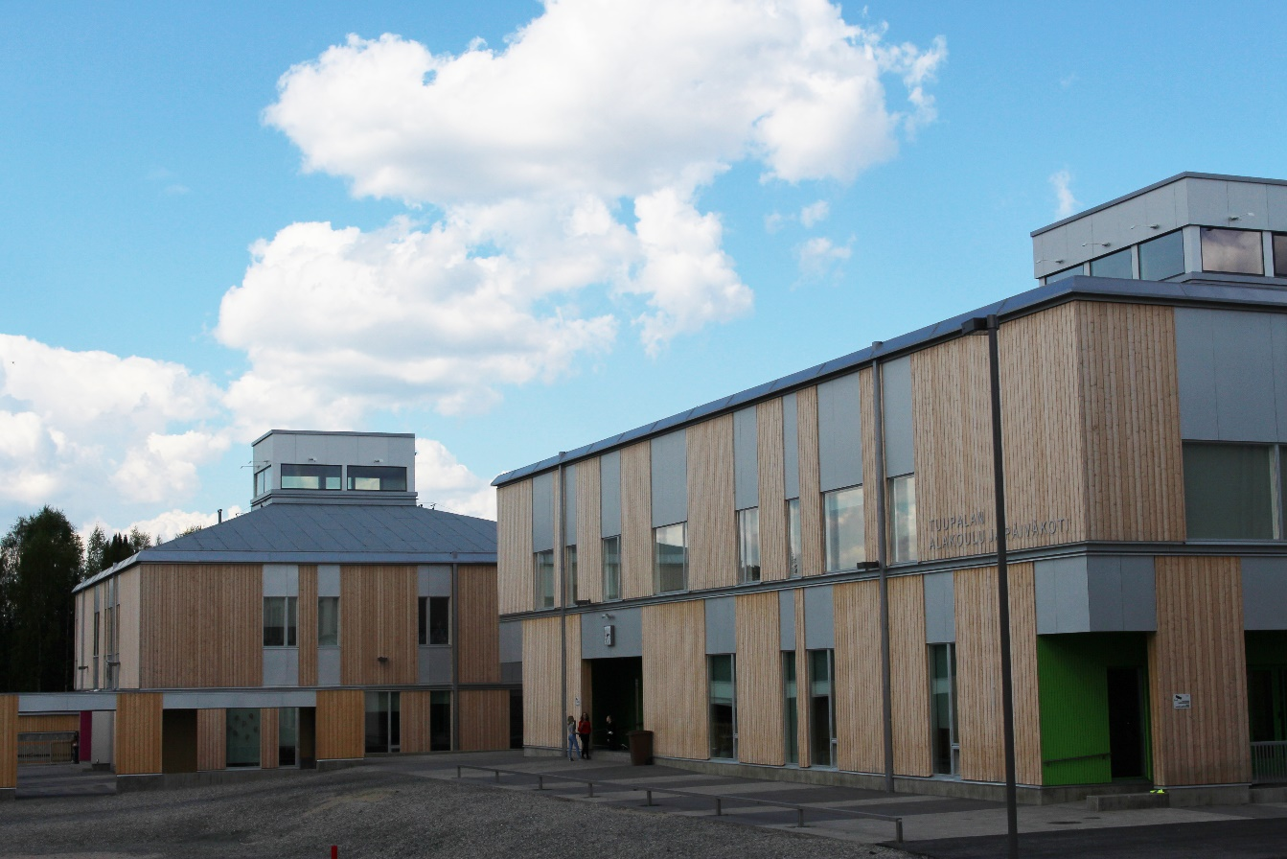
Calidad de instalación
Ventanas
Las grietas en los marcos deben rellenarse de tal manera que las superficies adyacentes no se dañen, ensucien o decoloren. La sección transversal debe asegurarse cuando la ventana esté cerrada, y la apertura también debe ser perfecta.
Las ventanas deben estar intactas en la superficie y no debe haber manchas, grietas u otros defectos en las superficies expuestas. Los cristales de las ventanas también deben estar intactos, limpios y libres de arañazos o manchas.
Puertas
La distancia de instalación de los marcos de las puertas exteriores debe inclinarse para que las superficies adyacentes no se dañen, ensucien o decoloren. No es necesario verificar el intervalo de instalación de los marcos de las puertas interiores a menos que se hayan establecido requisitos de aislamiento acústico.
Las puertas de vidrio exteriores deben estar intactos en la superficie y no deben tener variaciones de color que perjudiquen la apariencia, pero se permiten variaciones de color específicas de la madera.
8

Slide 9
Beneficios
PRODUCTIVIDAD
EFICIENCIA
La integración de componentes de productos de construcción terminados en un edificio acelera naturalmente la construcción y mantiene la calidad.
Los productos de construcción fabricados en serie se pueden mecanizar, lo que significa que se maximiza la eficiencia de producción.
MEDIO AMBIENTE
COSTS
Los productos producidos en serie reducen el desperdicio de material y acortan los tiempos de fabricación e instalación.
El costo de fabricación de un producto de construcción se reduce cuando el producto se puede fabricar con maquinaria.

Slide 10
Elementos modulares
Los elementos modulares son apartamentos listos para entrar a vivir, cuya tecnología está conectada desde las escaleras al sistema de la casa, por lo que se reduce la cantidad de trabajo a realizar en el sitio. En el mejor de los casos, el edificio de apartamentos de cuatro pisos estará listo para mudarse dentro de los seis meses posteriores al inicio de la construcción.
El cliente puede determinar el nivel de equipamiento del elemento modular y puede decorarse en la fábrica como un apartamento listo para entrar a vivir o entregarse como un marco sin amueblar.
10

